Slide 1
Quiz Deutschlehrerin: Natia Janjgava Thema: Feiertage

Slide 2
Wann feiern die Deutschen Weihnachten?
Am 7. Januar
Am 25. Dezember
Am 6. Dezember
Am 6.Januar

Slide 3
Richtige Antwort
B. Am 25. Dezember

Slide 4
Seit wann gibt es Adventskranz?
1925
1456
1689
1432

Slide 5
Richtige Antwort
A. 1925

Slide 6
Wer schrieb die berühmte Erzählung “Eine Weihnachtsgeschichte”?
Schiller
Akaki Tsereteli
Charles Dickens
Diuma

Slide 7
C. Charles Dickens

Slide 8
Was wird an Ostern gefeiert? A. Die Auferstehung von Jesus B.Die Geburt von Jesus C. Fasten D. Das Abendmahl

Slide 9
Richtige Antwort
A. die Auferstehung von Jesus

Slide 10
In den Niderlanden kommt Nikolaus gerne…………………
mit dem Bus
mit der U-Bahn
mit dem Fahrrad
mit dem Schiff

Slide 11
Richtige Antwort
D. mit dem Schiff

Slide 12
Was bedeutet der Name Nikolaus wörtlich?
A. Sieger des Volkes
B. Liebe der Kinder
C. Freund der Kinder
D. Opa des Volkes

Slide 13
Richtige Antwort
A. Sieger des Volkes

Slide 14
Welches Gericht wird von den Georgiern am Silvesterabend zubereitet?
A. Satsivi
B. Suppe
C. Knödel
D. Gulasch

Slide 15
A. Satsivi

Slide 16
Wann feiert man in Georgien den Tag Heilige Barbara?
A. Am 24 April
B. Am 17. Dezember
C. Am 5. September
D. Am 8. März

Slide 17
B. am 17. Dezember

Slide 18
Wann feiert man in Georgien den Lehrertag?
A. am 24. April
B. Am 15. September
C. Am 5. Oktober
D. Am 12. Juni

Slide 19
Richtige Antwort
C. am 5. Oktober

Slide 20
Was für ein Feiertag feiert man am 8. März ?
A. Frauentag
B. Muttertag
C. Weihnachten
D.Ostern

Slide 21
Richtige Antwort
A. Frauentag

Slide 22
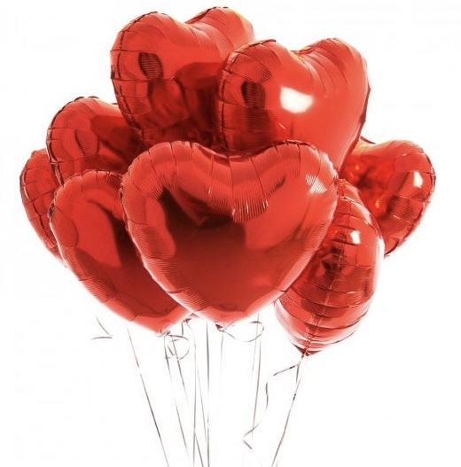
Vielen Dank für die Aufmerksamkeits

